Slide 1
CAPACITACIÓN DE SISTEMA DE GESTIÓN DOCUMENTAL ELECTRÓNICA

Slide 2
OBJETIVO
La finalidad de la Capacitación es brindar una explicación clara del manejo del sistema que permite generar, digitalizar, responder y archivar la documentación como ciclo base de un documento.

Slide 3
ACCESO AL SISTEMA
El acceso al sistema se hace a través de la página web de la Caja de Salud de Caminos y R.A en la dirección https://correspondencia.cajasaludcaminos.gob.bo/index.php, el usuario debe colocar los datos de su cuenta institucional y presionar el ícono “Iniciar Sesión”.

Slide 4
Bandeja de Entrada
Bandeja de Entrada. - En esta se mostrarán todas las hojas de ruta que fueron derivadas por otro operador hacia su cuenta, esta lista de hojas de ruta da la posibilidad de ver por anticipado la documentación que será remitida físicamente. En la parte superior está habilitado la búsqueda que se puede realizar por hoja de ruta.

Slide 5
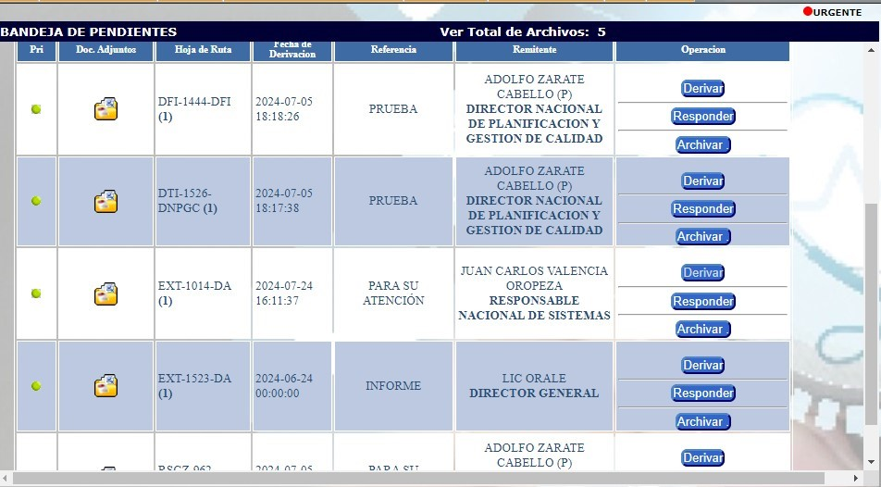
Bandeja de Pendientes
Bandeja de pendientes. - Muestra todas las hojas de ruta pendientes de procesamiento, pudiendo realizar cualquiera de las siguientes tareas: Derivar a otro operador o enviar la documentación a archivo concluyendo el ciclo de vida de esta correspondencia.

Slide 6
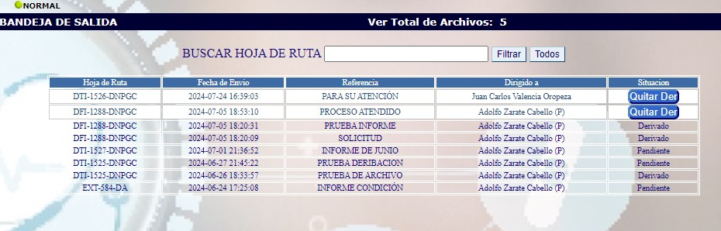
Bandeja de Salida
Bandeja de salida. - Muestra todas las hojas de ruta derivadas a otra Unidad o persona que aún no fueron recibidas por el o los destinatarios. En la columna “Situación”, se puede identificar en qué situación se encuentra la correspondencia

Slide 7
Nuevo Documento
En el menú superior, haga un clic con el mouse en “Nuevo Documento”

Slide 8
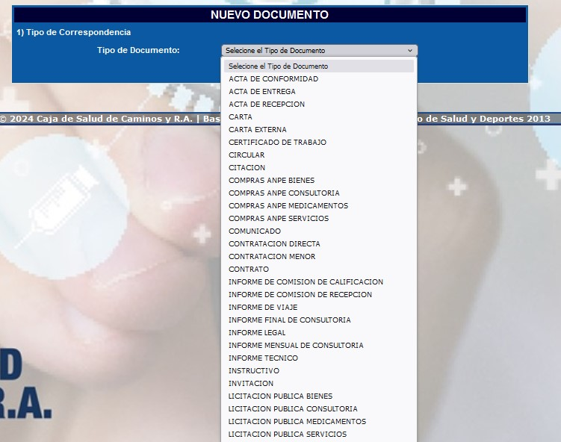
Nuevo Documento
Seleccionar Tipo de Documento

Slide 9
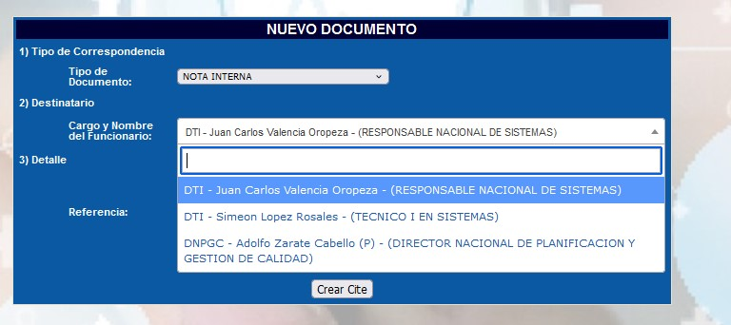
Nuevo Documento
Destinatario. - Debe seleccionar el Nombre y Cargo del funcionario a quien estará dirigido el documento.

Slide 10
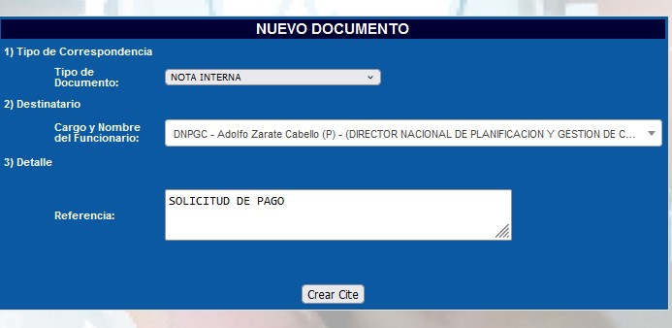
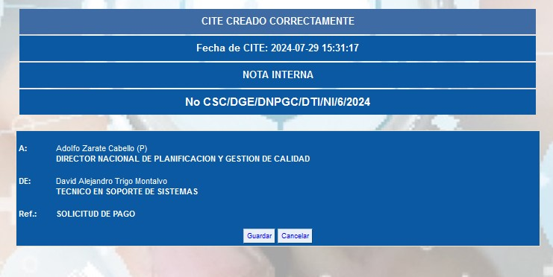
Nuevo Documento
Detalle. - En la parte de “Referencia” tiene la opción de escribir la reseña del documento, haga clic en “Crear Cite”

Slide 11
Nuevo Documento
Para finalizar haga clic en guardar, inmediatamente se generará una respuesta en una ventana.
Nuevo CITE: Permite adjuntar otro documento a la Hoja de Ruta ya creada

Slide 12
Nuevo Documento
Elaboración de archivo. - Dentro del sistema se encuentra todas las plantillas de los “Tipos de Documento”, para elaborar debe hacer un clic en el documento que género, aparecerá la plantilla en Word para que lo escriba, luego se debe guardar en una carpeta apropiada, con un nombre relacionado a la nota que realizo. Para concluir, se debe “Subir el Archivo” que se descargó una vez concluido y oficializado el documento.

Slide 13
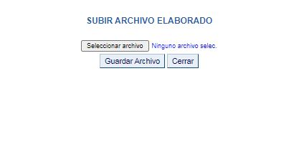
Nuevo Documento
Subir Archivo Adjunto, Permite adjuntar el archivo digital si existiera, en formato de pdf, doc, docx u otros.
Una vez ingresado los datos haga clic en “Grabar”, automáticamente se vinculará al Libro de Registro, donde podrá imprimir la hoja de ruta

Slide 14
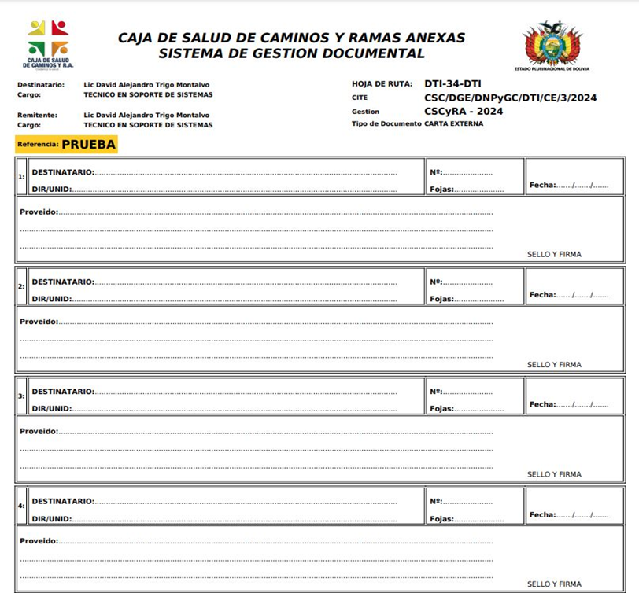
Nuevo Documento
La documentación ingresada pasa a la Bandeja de Pendientes del Jefe de la Unidad para que responda o lo derive.

Slide 15
Lista de Archivos Generados:
Se mostrará el listado de todos los documentos generados por el usuario, con los siguientes atributos que se detallan a continuación:

Slide 16
Seguimiento:
El usuario podrá realizar una búsqueda de la documentación que requiera, eligiendo de una lista desplegable una opción:

Slide 17
Seguimiento:
El usuario podrá realizar una búsqueda de la documentación que requiera, eligiendo de una lista desplegable una opción:

Slide 18
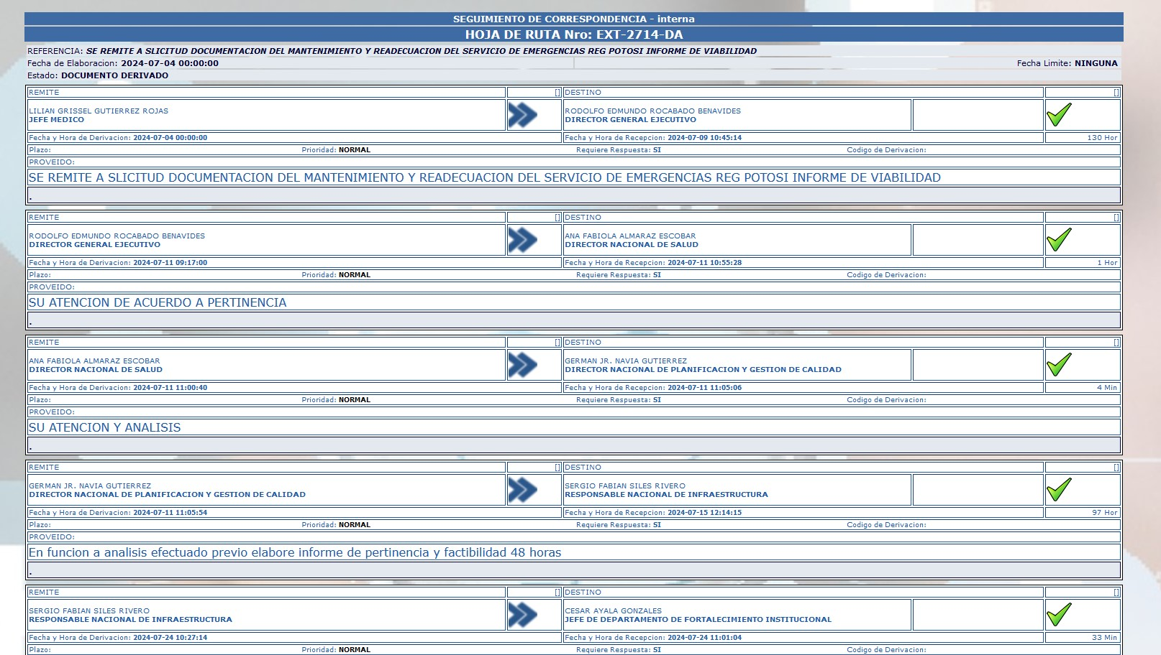
Seguimiento:
Una vez seleccionado el tipo de búsqueda debe hacer un clic en el icono “Ver”, se desplegara una ventana donde le mostrara el estado del documento, paso a paso.

Slide 19
Acciones de Documentación:
En la ventana de “BANDEJA DE PENDIENTES”, se encuentran la correspondencia recepcionada, para su respuesta, existe tres acciones: Derivar, Responder y Archivar.
a) Derivar: La acción “Derivar” nos permite asignar la documentación al personal que corresponde, esta función respeta la jerarquía de los funcionarios, ejemplo: los técnicos que dependen de los directores nacionales y responsables de las unidades organizacionales de la CSCyR.A.
Haga click en el icono derivar, aparecerá una ventana donde deberá llenar lo siguiente:

Slide 20
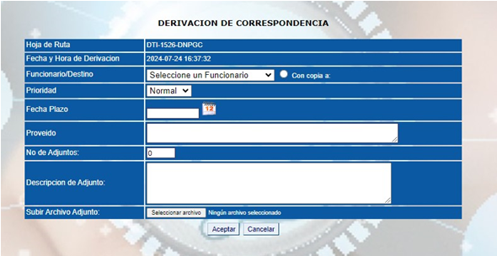
Acciones de Documentación:
Funcionario/Destino, seleccionar funcionario de su dependencia.

Slide 21
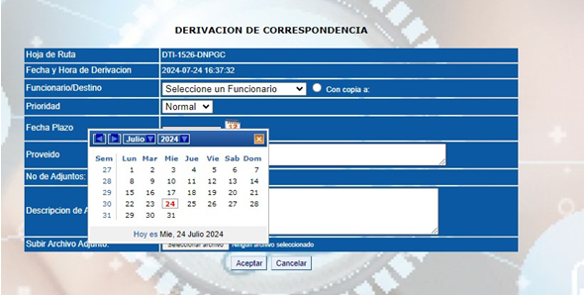
Acciones de Documentación:
Prioridad, existen: Normal y Urgente.
Fecha de Plazo, se le asigna hasta que fecha tiene plazo a responder.

Slide 22
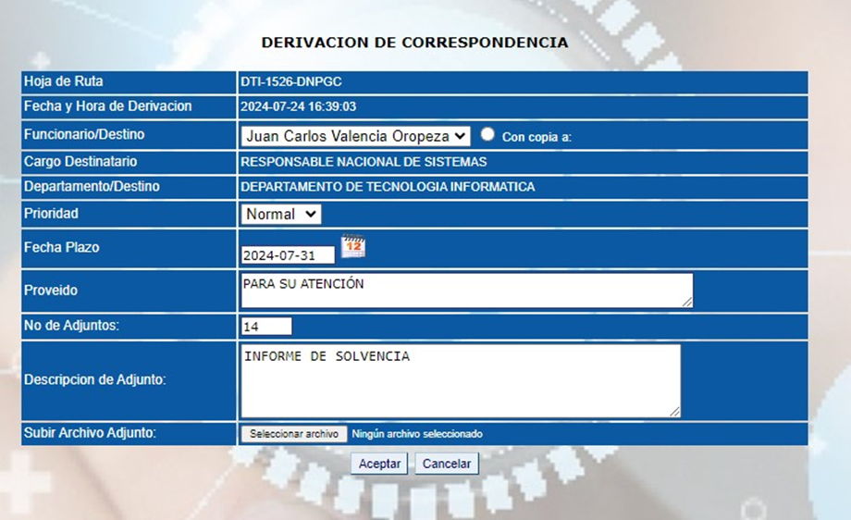
Acciones de Documentación:
Proveído, escriba la instrucción a cumplir.
Nº Adjuntos, se detalla la cantidad de adjuntos nuevos.
Descripción de Adjunto, se describe el contenido de los nuevos archivos adjuntos que le servirá para responder la nota.

Slide 23
Acciones de Documentación:
b) Responder Documentación: La acción “Responder” nos permite crear un documento para dar respuesta a la Hoja de Ruta:
Se siguen los mismos pasos para crear nuevo documento.

Slide 24
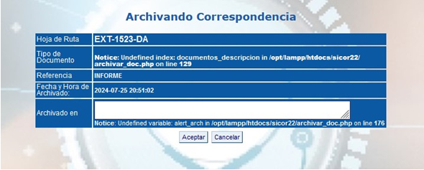
Acciones de Documentación:
c) Archivar Documentación: La acción “Archivar” nos permite archivar un documento, cuando el proceso llegó a su culminación.

Slide 25
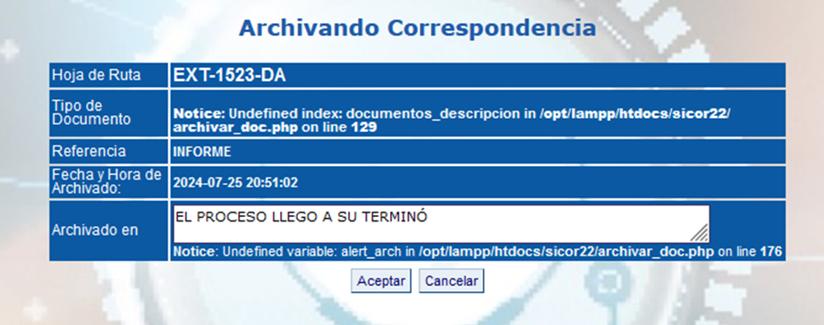
Acciones de Documentación:
Archivado en: Colocamos el motivo de archivo, ejemplo “El proceso llego a su terminó”, luego presionamos “Aceptar”

Slide 26
Acciones de Documentación:
Archivado en: Colocamos el motivo de archivo, ejemplo “El proceso llego a su terminó”, luego presionamos “Aceptar”

